Slide 1


Slide 2

El Presupuesto Ciudadano es un documento dirigido a la ciudadanía, en donde se explica de manera gráfica y sencilla la forma en que se propone el destino y asignación de los recursos públicos.
Referencia: http://www.sefincoahuila.gob.mx/contenido/docs/ITDIF/2016/03-MARCO%20PROGRAMATICO%20PRESUPUESTAL/III.9%20PRESUPUESTO%20CIUDADANO%202016-versi%C3%B3n%20para%20publicar.pdf

Slide 3


Slide 4
Este documento no se limita a responder estas preguntas, también incita a la ciudadanía a conocer más del proceso presupuestario y a involucrarse en la discusión y vigilancia del uso de los recursos públicos con la finalidad de construir una cultura de transparencia y rendición de cuentas.

Slide 5


Slide 6
El Presupuesto de Ingresos es el documento que concentra los montos que se estima recibir durante un ejercicio fiscal.
Referencia: http://www.sefincoahuila.gob.mx/contenido/docs/ITDIF/2016/03-MARCO%20PROGRAMATICO%20PRESUPUESTAL/III.9%20PRESUPUESTO%20CIUDADANO%202016-versi%C3%B3n%20para%20publicar.pdf

Slide 7


Slide 8
El total de los ingresos de la ASEC proviene de las transferencias que realiza el Gobierno del Estado de Coahuila, las cuales están estipuladas en la Ley de Egresos del Estado y ascienden a $174’800,500.00 correspondiente al ejercicio fiscal 2018.

Slide 9


Slide 10

Conocer los posibles riesgos para la estabilidad y crecimiento económico.
Definición de los programas presupuestarios de los Departamentos así como los recursos para cumplirlos.
Referencia: http://www.sefincoahuila.gob.mx/contenido/docs/ITDIF/2016/03-MARCO%20PROGRAMATICO%20PRESUPUESTAL/III.9%20PRESUPUESTO%20CIUDADANO%202016-versi%C3%B3n%20para%20publicar.pdf

Slide 11
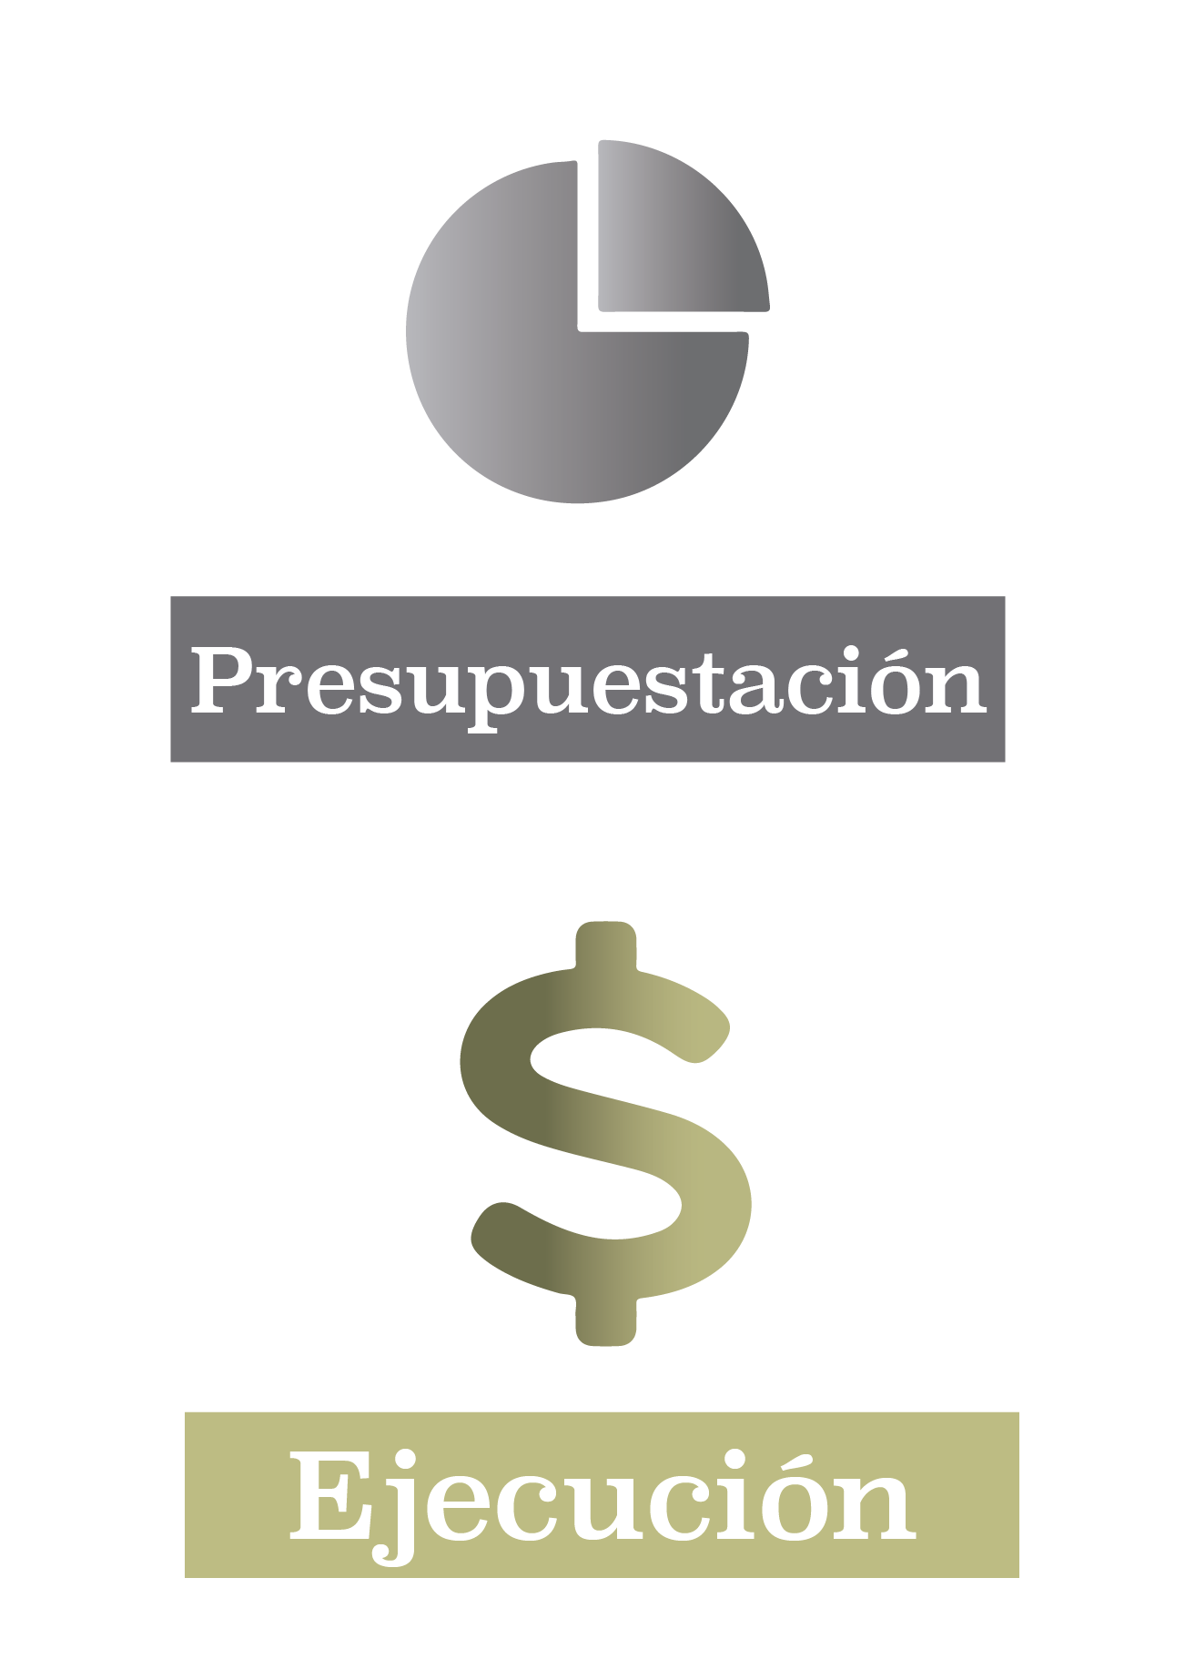
Se estima el crecimiento de la económica nacional y los recursos para financiar el gasto público.
Una vez aprobado por el Congreso Local, se asignan los recursos conforme un calendario determinado.
Referencia: http://www.sefincoahuila.gob.mx/contenido/docs/ITDIF/2016/03-MARCO%20PROGRAMATICO%20PRESUPUESTAL/III.9%20PRESUPUESTO%20CIUDADANO%202016-versi%C3%B3n%20para%20publicar.pdf

Slide 12
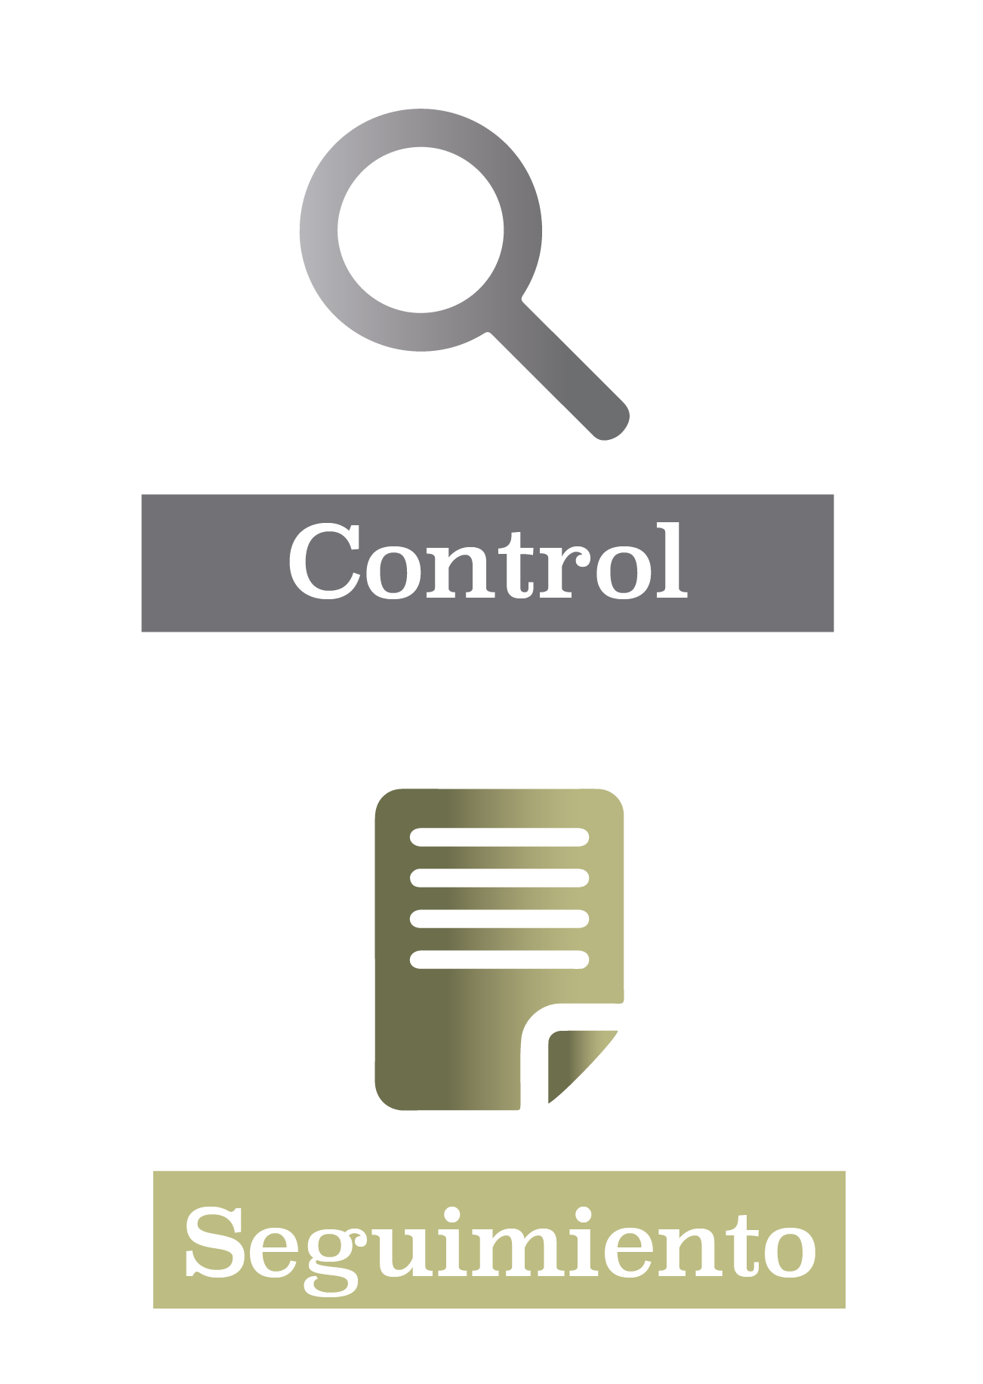
La palabra Control no se refiere a que se gaste de manera arbitraria, sino al logro de resultados.
Se introduce el concepto de Sistema de Evaluación del Desempeño (SED). Éste permite realizar una valoración objetiva del desempeño de los programas con base en indicadores estructurados.
Referencia: http://www.sefincoahuila.gob.mx/contenido/docs/ITDIF/2016/03-MARCO%20PROGRAMATICO%20PRESUPUESTAL/III.9%20PRESUPUESTO%20CIUDADANO%202016-versi%C3%B3n%20para%20publicar.pdf

Slide 13
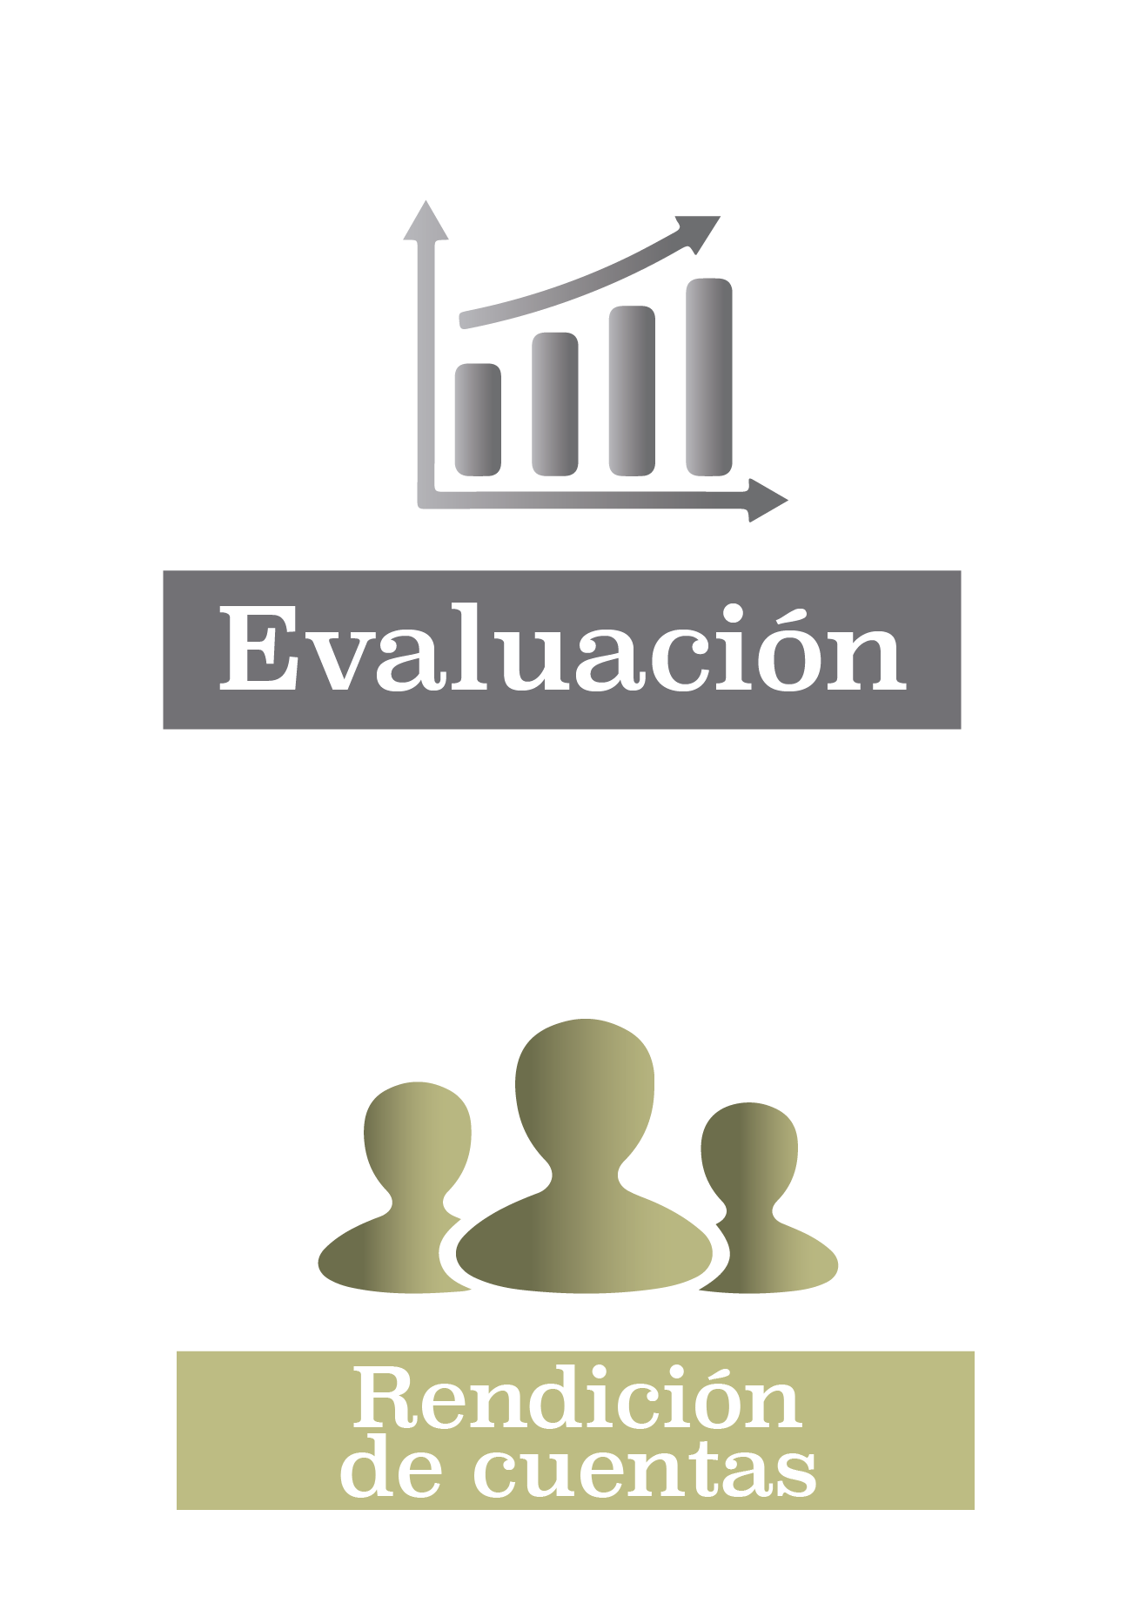
Análisis sistemático y objetivo de las políticas públicas y los
programas, con el fin de determinar la pertinencia y el logro de
sus objetivos y metas.
Dar cuenta de los resultados del ejercicio de los recursos.
Referencia: http://www.sefincoahuila.gob.mx/contenido/docs/ITDIF/2016/03-MARCO%20PROGRAMATICO%20PRESUPUESTAL/III.9%20PRESUPUESTO%20CIUDADANO%202016-versi%C3%B3n%20para%20publicar.pdf

Slide 14


Slide 15
El Presupuesto de Egresos es el documento que concentra las estimaciones de salidas de recursos monetarios para un determinado período. Gracias a este documento, es posible calcular y plasmar en un registro, cuánto dinero se requiere para desarrollar acciones y materializar proyectos.
Referencia: http://www.sefincoahuila.gob.mx/contenido/docs/ITDIF/2016/03-MARCO%20PROGRAMATICO%20PRESUPUESTAL/III.9%20PRESUPUESTO%20CIUDADANO%202016-versi%C3%B3n%20para%20publicar.pdf

Slide 16


Slide 17
El presupuesto se gasta de acuerdo con la clasificación administrativa, la cual tiene como propósitos:
1. Identificar las unidades administrativas a través de las cuales se realiza la asignación, gestión y rendición de los recursos financieros.
2. Establecer las bases del plan estratégico para la elaboración y análisis de las estadísticas organizadas y agregadas.

Slide 18

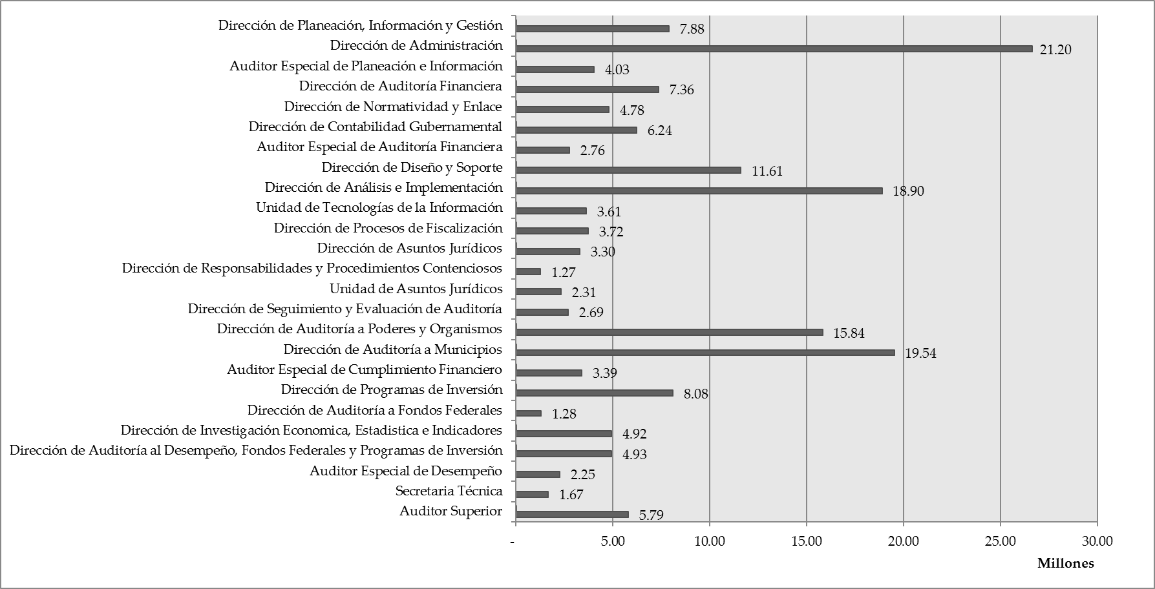
Referencia: Fuente propia

Slide 19


Slide 20
1.Cumplimiento de las acciones en materia de Transparencia y Rendición de Cuentas en las que está enfocada la ASEC.
2. Pago de sueldos del personal de la ASEC.
3. Pagos de servicios, adquisición de materiales y adquisición de activos para lograr los fines y objetivos planteados.

Slide 21
Dentro de la normatividad que marca el CONAC existe un Clasificador por Objeto del Gasto (COG), el cual además de agrupar y clasificar los gastos para conocer la forma de registro y ejecución de cada tipo de gasto, permite obtener información para analizar y dar seguimiento a la gestión financiera de la Auditoría Superior del Estado de Coahuila.

Slide 22
Referencia: Fuente propia

Slide 23


Slide 24
Los recursos establecidos en el Presupuesto de Egresos se distribuyen de acuerdo a su Clasificación programática-económica-funcional para el cumplimiento de sus funciones y en beneficio de la ciudadanía que orienta a la ASEC en el rubro de Gobierno.
Como rubro de gobierno tiene funciones específicas que describen la naturaleza del que hacer para contribuir al logro de los objetivos.

Slide 25
Clasificación Funcional del Gasto (Finalidad)
Legislación $ 174’800,500.00
Correspondiente al ejercicio fiscal 2018

Slide 26
Relación de Componentes PBR

Slide 27
Relación de Componentes PBR

Slide 28
Relación de Componentes PBR

Slide 29
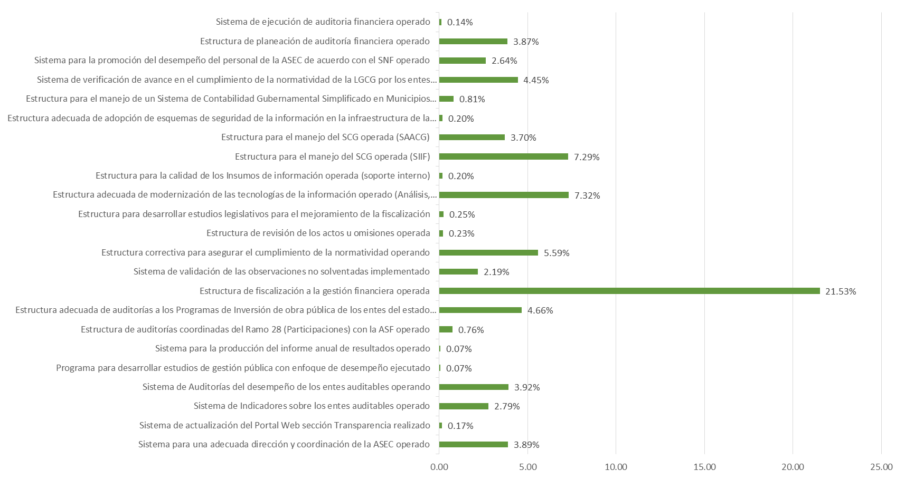
Referencia: Fuente propia

Slide 30
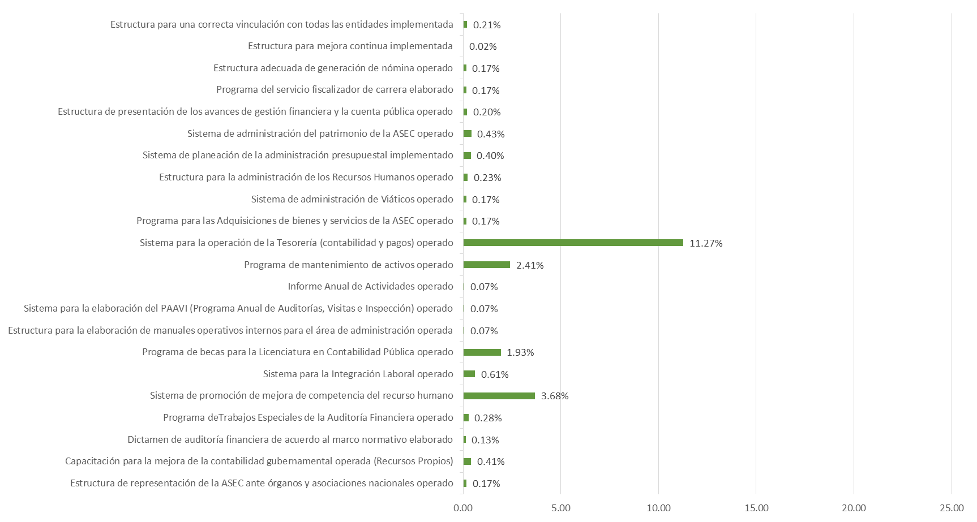
Referencia: Fuente propia

Slide 31


Slide 32

1. Participar de manera activa para informarse sobre el ejercicio de los recursos públicos aportando opiniones para efecto de construir una comunicación efectiva en materia de Transparencia y Rendición de Cuentas.
2. Visitar la página asecoahuila.gob.mx que proporciona información de interés consistente en las actuaciones de la ASEC como de las diferentes entidades del estado.

